Slide 1

Welkom

Slide 2
Leerdoelen
Je kunt convolutie toepassen.
Je kunt toepassingen van convolutie benoemen.

Slide 3

Voorkennis
Kernel
Pixel
Verticale lijnen herkennen → Kernel $K=\left(\begin{matrix}1 & 0 & −1 \\ 1 & 0 & −1 \\ 1 & 0 & −1\end{matrix}\right)$
$I=\left(\begin{matrix}1 & 1 & 1 & 0 & 0 & 0 \\ 1 & 1 & 1 & 0 & 0 & 0 \\ 1 & 1 & 1 & 0 & 0 & 0 \\ 1 & 1 & 1 & 0 & 0 & 0 \\ 1 & 1 & 1 & 0 & 0 & 0 \\ 1 & 1 & 1 & 0 & 0 & 0\end{matrix}\right)$
$I_{1}⋅K=3+0+ −3=0$

Slide 4



Stap 3 = Convolutie
Matrix $C=\left(\begin{matrix}c_{11} & c_{12} & c_{13} & c_{14} \\ c_{21} & c_{22} & c_{23} & c_{24} \\ c_{31} & c_{32} & c_{33} & c_{34} \\ c_{41} & c_{42} & c_{43} & c_{44}\end{matrix}\right)$
$I=\left(\begin{matrix}1 & 1 & 1 & 0 & 0 & 0 \\ 1 & 1 & 1 & 0 & 0 & 0 \\ 1 & 1 & 1 & 0 & 0 & 0 \\ 1 & 1 & 1 & 0 & 0 & 0 \\ 1 & 1 & 1 & 0 & 0 & 0 \\ 1 & 1 & 1 & 0 & 0 & 0\end{matrix}\right)$
Herhalen stap 2: $c_{12}=I_{2}⋅K=3+0+ 0=3$
$c_{11}=I_{1}⋅K=0$
$$I_{2}=\left(\begin{matrix}1 & 1 & 0 \\ 1 & 1 & 0 \\ 1 & 1 & 0\end{matrix}\right)$$

Slide 5

Stap 4
Stap 2 herhalen voor alle submatrices,
$I=\left(\begin{matrix}1 & 1 & 1 & 0 & 0 & 0 \\ 1 & 1 & 1 & 0 & 0 & 0 \\ 1 & 1 & 1 & 0 & 0 & 0 \\ 1 & 1 & 1 & 0 & 0 & 0 \\ 1 & 1 & 1 & 0 & 0 & 0 \\ 1 & 1 & 1 & 0 & 0 & 0\end{matrix}\right)$
enzovoort.

Slide 6

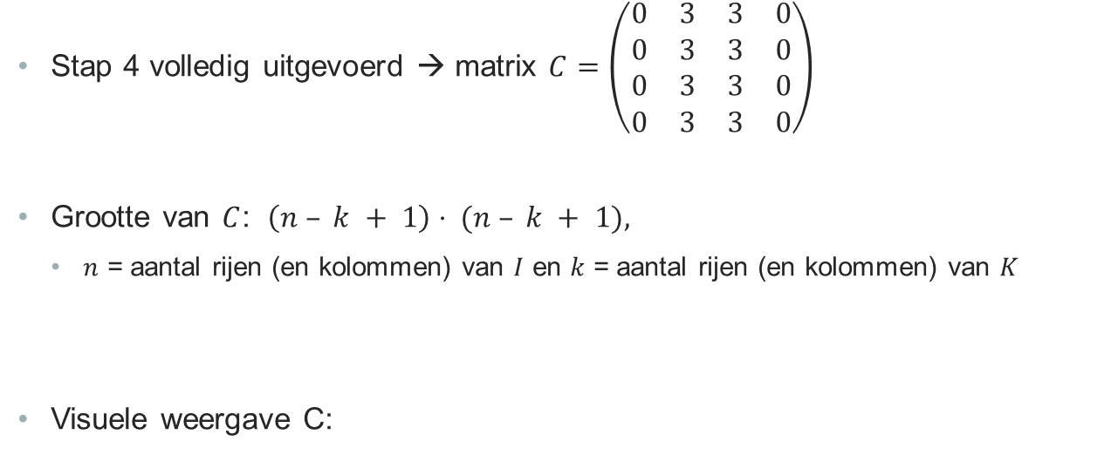
Stap 5
Stap 4 volledig uitgevoerd → matrix $C=\left(\begin{matrix}0 & 3 & 3 & 0 \\ 0 & 3 & 3 & 0 \\ 0 & 3 & 3 & 0 \\ 0 & 3 & 3 & 0\end{matrix}\right)$
Grootte van $C$: $\left(n – k + 1\right)⋅ (n – k + 1),$
$n$ = aantal rijen (en kolommen) van $I$ en $k$ = aantal rijen (en kolommen) van $K$
Visuele weergave C:

Slide 7
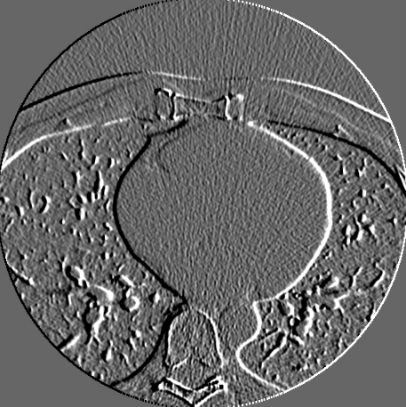
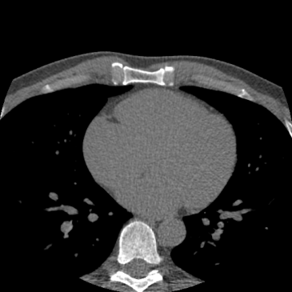
Toepassingskader

Slide 8
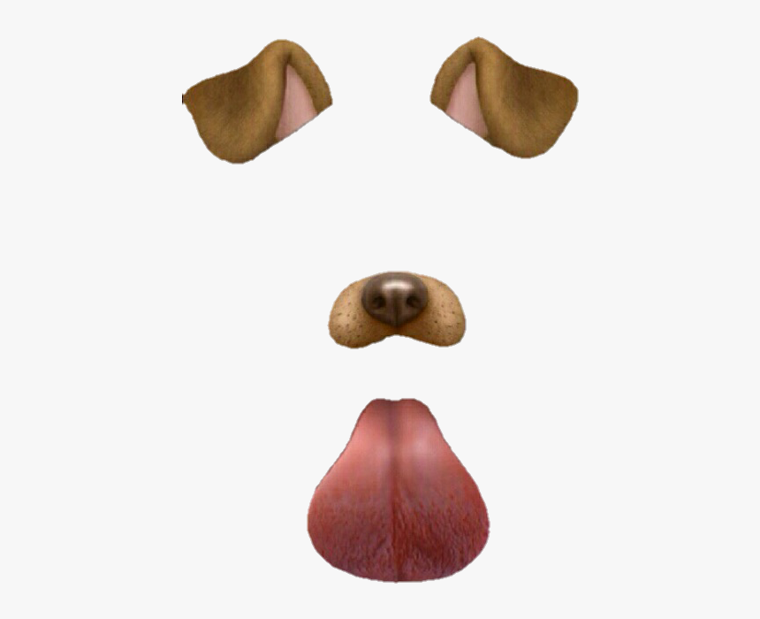
Toepassingskader

Slide 9
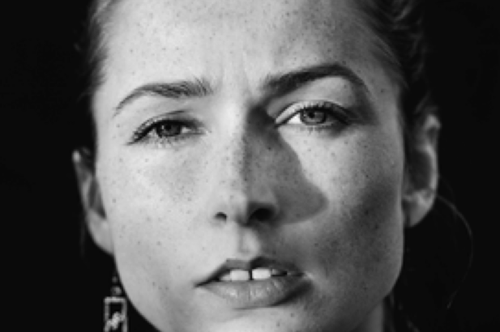
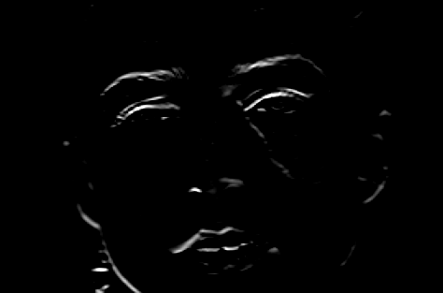
Toepassingskader

Slide 10
Huiswerk
Opdrachten 1 t/m 3 op blz 16 van het boek ‘Lesmateriaal AI’.

Slide 11
Vooruitblik
Na het huiswerk
Kun je uitleggen wat een pixel is.
Kun je een plaatje omzetten in een matrix op basis van de hoeveelheid licht.
Kun je uitleggen wat een kernel is.
Kun je een submatrix in een matrix vinden.
Kun je twee matrices met elkaar vermenigvuldigen door middel van het inproduct.
Kun je convolutie toepassen.
Kun je toepassingen van convolutie benoemen.

